Slide 1
DCD
Donation efter död till följd av cirkulationsstillestånd
Regionalt Donationscentrum
Stockholm & Gotland

Slide 2
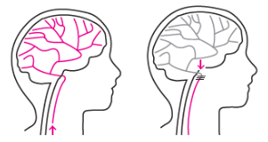
Det finns bara en död
Att donera efter döden
En total hjärninfarkt innebär att hjärnans samtliga funktioner,
totalt och oåterkalleligen, har upphört – det är då en människa är död (Lag om kriterier för bestämmande av människans död, 1987:269).
Det finns två olika situationer som gör det möjligt att donera organ efter döden, antingen efter att man dött till följd av en mycket svår hjärnskada (s.k. Donation after Brain Death, DBD) eller efter att man har dött till följd av att cirkulationen helt har upphört (s.k. Donation after Circulatory Death, DCD).

Slide 3
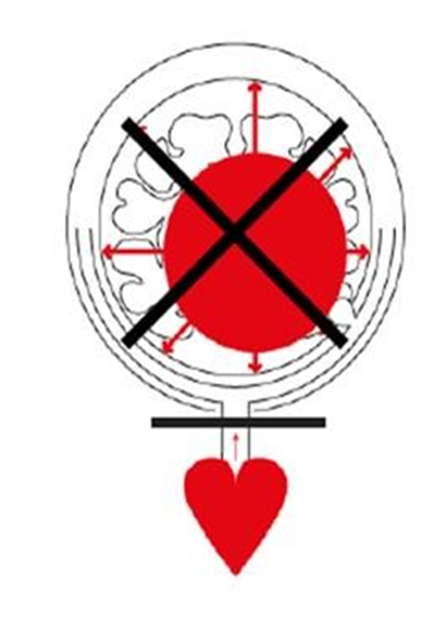
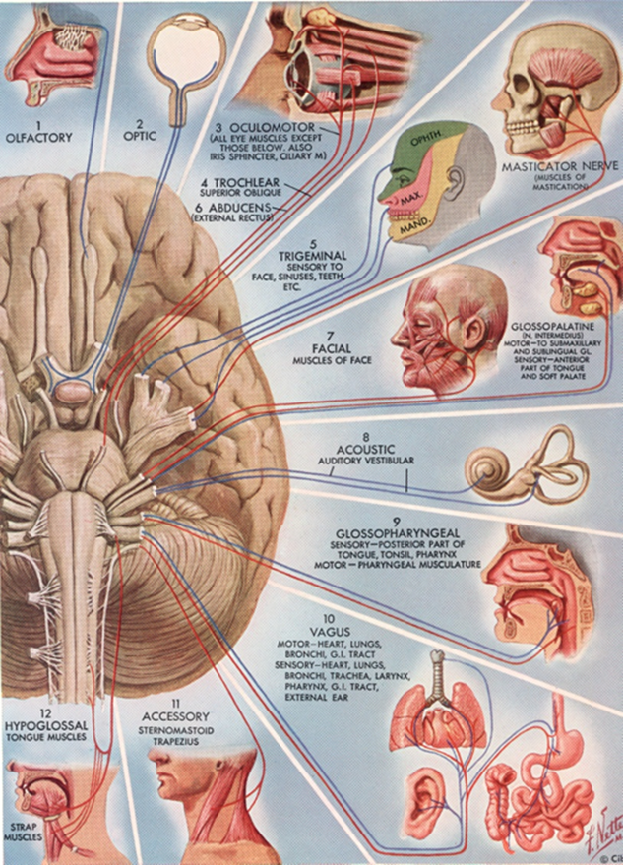
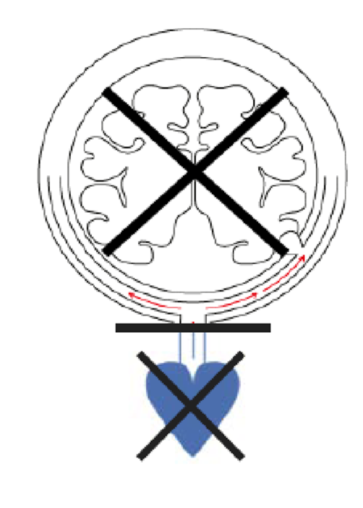
DBD
Donation efter död
till följd av svår hjärnskada
(Donation after Brain Death)
DCD
Donation efter död
till följd av cirkulationsstillestånd
(Donation after Circulatory Death)
Hjärnan skadas allvarligt pga ex. en blödning
eller hypoxi
Trycket i hjärnan stiger och cirkulationen till
hjärnan upphör
Hjärnans funktioner upphör oåterkalleligt
Patienten dödförklaras med direkta kriterier
Har skador eller sjukdom som gör att intensivvård inte
anses gagna patienten längre
Intensivvården avslutas, patienten får cirkulations-
stillestånd och därmed upphörd cirkulation till hjärnan
Hjärnans funktioner upphör oåterkalleligt
Patienten dödförklaras med indirekta kriterier

Slide 4
Varför DCD?
Två statliga donationsutredningar (SOU 2015:84 och SOU 2019:26) uppmuntrar till införandet av DCD i Sverige
Möjliggöra att fler människor blir transplanterade
Förvalta den svenska befolkningens höga donationsvilja​
Goda erfarenheter av DCD från andra länder

Slide 5
Patient med mycket svår nytillkommen hjärnskada där skadan ej bedömts vara förenad med fortsatt liv / döende i annat intensivvårdskrävande tillstånd
Vården bedömts utsiktslös och ett så kallat brytpunktbeslut har fattats
Beslutet är förankrat hos de närstående i ett brytpunktssamtal
Låg sannolikhet för utvecklande av total hjärninfarkt (inom 72 timmar efter brytpunktsbeslut)
Sannolikhet för död inom tidsramen för DCD (180 min)
Samtycke till donation
Medicinskt lämplig
Förutsättningar
DCD-process
Intensivvårdsavdelning
Notes:
Brytpunktsbeslut
Då vårdinsatser inte längre är till gagn för patienten, tas ett ställningstagande att inte inleda eller fortsätta livsuppehållande behandling så kallat brytpunktsbeslut.
Detta brytpunktsbeslut ska fattas av en legitimerad läkare i samråd med en annan legitimerad läkare och dokumenteras i patientens journal enligt 4 b § transplantationslagen.
Brytpunktssamtal
I brytpunktsamtalet informeras närstående om grunden för det medicinska beslutet att avbryta livsuppehållande behandling.
Sannolikhet för död inom tidsramen för DCD (180 min)
Efter avbrytande av livsuppehållande behandling måste den möjlige donatorn avlida inom 180 min för att kunna donera (agonala perioden), detta är för att organen inte skall förstöras av syrebristen som uppstår i samband med döendet.

Slide 6
Förmöte
Kort rapport om donatorn
Information om vilka organ som planeras tas tillvara
Rollfördelning
Kommunikationsvägar mellan IVA och operation
Transportväg till operation
Notes:
Planering inför avbrytande av livsuppehållande behandling görs i samråd mellan IVA, operation och transplantationsenheten. Det är viktigt att tidpunkten för avbrytandet passar de närstående.
Vanligast är att avbrytandet görs på IVA-salen där patienten vårdas, ibland kan det vara behov av att flytta patienten till sal närmare operation. Av vikt är att platsen för avbrytandet möjliggör skyndsam transport av den avlidne till operationssalen.
Förmöte
Detta är ett gemensamt möte för personal från IVA, operation och transplantationsteam som hålls 1–2 timmar innan planerat avslut av livsuppehållande behandling, på överenskommen plats. Vanligtvis har berörd IVA-personal egen avstämning innan förmötet för att gå igenom egna checklistor och rollfördelning.
Operationspersonalen iordningsställer operationssalen, i den mån det går, och går igenom deras rollfördelning innan förmötet.
Intensivvårdsläkaren informerar transplantations- och operationsteamet om den potentiella donatorn. Transplantationskirurgen informerar om vilka organ som planeras att omhändertas, tidsramarna för de olika organen och förfarande vid eventuell NRP, Normotherm Regional Perfusion.
Transplantationskoordinator synkroniserar tid och telefonnummer med samordnande sjuksköterska på IVA/DOSS.
Se lokalt utarbetade checklistor för respektive sjukhus och yrkesgrupp, vanligtvis finns dessa i donationspärmen.

Slide 7
Dokument att kontrollera för transplantations-kirurg
Journalhandling för donationsingrepp på avliden – (IVAs del ifylld förutom tidpunkt för fastställande av död)
Donatorskarakterisering
Blodgruppering

Slide 8
På operation -
inför avbrytande
Genomgång av donationsingreppet
Genomgång av instrument
Mäta höjd på operationsbordet
Anestesiologiska perspektivet – ev. NRP?
Rollfördelning
Genomgång koordinatorns checklista
Notes:
Hur lång tid operationssalen kan komma att nyttjas varierar beroende på tid från avbrytande av livsuppehållande behandling till start av operationen samt vilka organ som ska tillvaratas. Det är en process
som kräver mycket logistik.
Transplantationsteamets sammansättning varierar beroende på vilka organ som skall tas tillvara. Donationsoperationen utförs av transplantationsteamen tillsammans med lokal personal.

Slide 9
På IVA -
inför avbrytande av livsuppehållande behandling
Förberedelser enligt lokala checklistor (op. tvätt, kläder, läkemedel, infarter, a-nål, anhöriga, dokument m.m.)
Eget “förmöte” med anhöriga inför avbrytandet - Är närstående välinformerade?
Rollfördelning
Strategi klar för palliation
Strategi klar för extubation. Om tillvaratagande av lungor: Höjd huvudända och tömd ventrikel innan extubation, för att minimera risken för aspiration
Notes:
Det är viktig att det finns en tydlig rutin för hur avbrytande av livsuppehållande behandling vid DCD går till och att personalen är väl förtrogen med denna rutin. För en optimal donationsprocess är det angeläget att all livsuppehållande behandling avbryts tydligt och simultant. En allt för utdragen avbrytandeprocess är inte förenlig med DCD.
Alla involverade på IVA ska känna sig väl införstådda i vad som kommer att ske vid avbrytandet av livsuppehållande behandlingen, och vilken roll de har.
Innan den livsuppehållande behandlingen avbryts ska det finnas en plan för den palliativa vården. Nödvändiga ordinationer ska vara gjorda, för att vid behov, kunna optimera symtomlindring.
För mer detaljerad information, var god se donationspärmen (DCD).

Slide 10
IVA -
avbrytande
av livsuppehållande behandling
Donatorn endast uppkopplad med artärnål och saturationsmätare
Sänghöjd inställd efter operationsbord
Klartecken att allt är redo på operation
Extubera. Avsluta all läkemedelsbehandling frånsett palliativa läkemedel. Inga åtgärder för att återskapa fri luftväg.
Invänta cirkulationsstillestånd (tät kommunikation ssk/DOSS – transplantationskoordinator)
Död fastställs efter 5 min no-touchperiod (anhöriga leds ut efter 3 min “no touch”)
Skyndsam transport till operation
Notes:
Se över så all personal som ska gå med in på operation har rätt klädsel. Säkerställ att intravenösa infarter och artärtryck fungerar optimalt. Eventuell pacemaker och ICD stängs av. Stäng av alla larm på patientmonitorn (monitor i ”palliativ konfiguration”). Monitoreringen begränsas till artärtryck och pulsoximetri (ej EKG).
Avbrytande av livsuppehållande behandling sker efter klartecken från transplantationskoordinatorn.
Patienten extuberas/ dekanyleras om inte särskilda skäl föreligger. Särskilt att tänka på vid lungdonation: Höjd huvudända och öppen v-sond vid extubering fram till reintubering på operation för att minska risken för aspiration. Enbart palliativa läkemedel ges för att göra döendet så bekvämt som möjligt. Full symptomlindring skall ges under döendet. Anhöriga ska känna att detta gått fint och värdigt till och att deras närstående fått ett fint avslut på sitt liv.
Samordnande sjuksköterska på IVA/DOSS kommunicera kontinuerligt med DCD-teamet på operation efter avbrytande av livsuppehållande behandling.
Efter cirkulationsstillestånd infinner sig en observationsperiod på fem minuter kallad ”no touch”. Endast närstående får då röra patienten. Efter denna period dödförklaras patienten med indirekta kriterier. Fastställande av död signeras på formulär ”Journalhandling för donationsingrepp på avliden donator – DBD/DCD”.
Av vikt är att de närstående är väl informerade om att de måste lämna rummet tre minuter efter cirkulationsstillestånd, att de är införstådda i nödvändigheten att deras närstående skyndsamt kommer tas till operation.
Eftersom organen inte är syresatta av en respirator behöver donationsoperationen inledas i direkt anslutning till döden. Detta kräver också en snabbare operationsteknik fram till att kall perfusion av organen sker/start av NRP, för att undvika skador på organen orsakade av syrebrist.

Slide 11
När donatorn anländer till operationssalen Alla moment sker parallellt och skyndsamt
Vid lunguttag reintuberas donatorn i sängen (med höjd huvudända) av ansvarig intensivvårdsläkare
Donatorn överflyttas till operationsbordet
Ryggläge med armarna längs med sidorna
Identitet och ”Journalhandling för donationsingrepp…” kontrolleras av transplantationskirurgen
Huddesinfektion och sterildrapering – precis som vid DBD
Steriltvätt från ovan jugulum ner till symfysen samt ner på flankerna
Sterilklä så att hela thorax och buken lämnas fria
Notes:
Transplantationskoordinatorn stämmer av med IVA när samtliga på operationssalen är redo för ett avbrytande av livsuppehållande behandling.
Operationspersonalen är behjälpliga med att skyndsamt lyfta över donatorn till operationsbordet.
​​Donationsoperationen utförs respektfullt trots initialt skyndsamt förfarande.

Slide 12
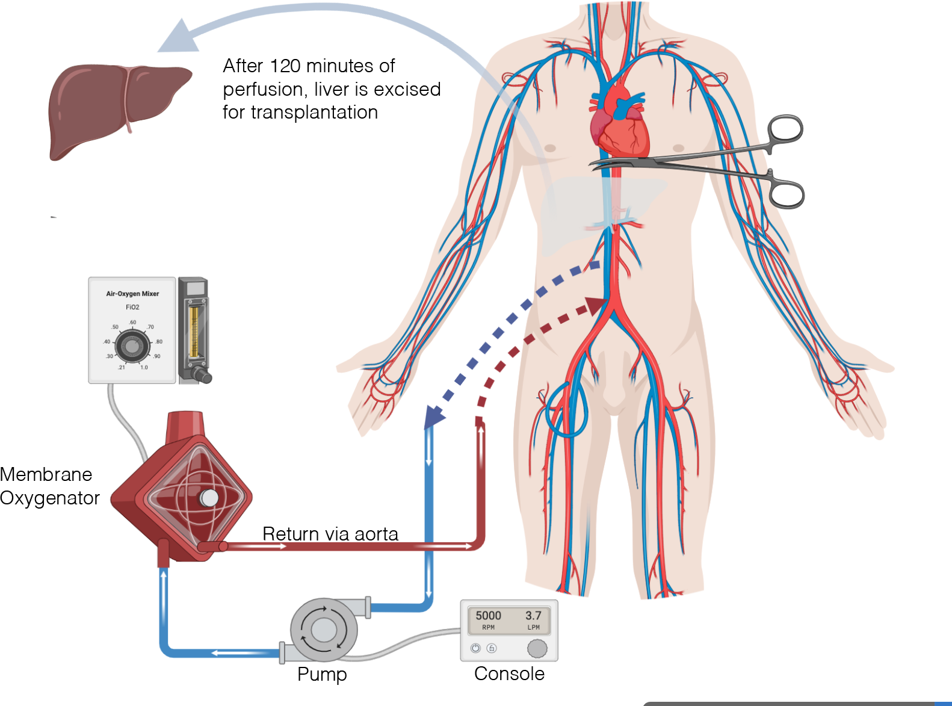
Normothermic regional perfusion (NRP)
Möjliggör donation av lever (& pancreas) för transplantation, reverserar ischemiskadan
Perfunderar bukorganen med varmt oxygenerat blod i 2 h, följt av uttagsoperationen
Kräver provtagning under NRP-fas, för utvärdering av organfunktion
Kan innebära något längre tid inne på operationssal
Notes:
NRP - Normotherm regional perfusion
Nackdelen med DCD är att denna donationsform innebär en kort period av organskadande varm ischemi. Denna ”varma” ischemi är mer skadligt för lever och pankreas än för njurar och lungor (i nuläget tas inte hjärtat tillvara).
För att möjliggöra tillvaratagandet av dessa organ i samband med DCD behöver man ”utföra” NRP vilket innebär att man istället för att etablera perfusionslangar för kall perfusion när donatorn anländer till operationssalen, etablerar kanyler som möjliggör att man kan reperfundera bukorganen med varmt oxygenerat blod i 2 timmar. Förenklat kan man säga att man startar upp cirkulation enbart i buken. Under denna tid sker ingen kirurgi (undantag om ev. lunguttag). Först därefter påbörjas själva uttagsoperationen då organen tillvaratas.
Under dessa 2 timmar tas blodprover för utvärdering av organ.

Slide 13
Donationsprocessen - DCD
Oberoende beslut om att avbryta livsuppehållande behandling,
så kallat brytpunktsbeslut
Livsuppehållande behandling avbryts
Cirkulations-stillestånd
Start av donationsoperation
Patienten
till IVA
Fastställande
av död
Transplantation
Förmöte föregår
avbrytandet
No touch, 5 min
Agonalperiod, max 3 timmar,
i väntan på döden
Max 30 min
Sökning i Donationsregistret
Skyndsam transport
till operation
Vård för patientens egen skull
Sjunkande blodtryck
Försämrad syresättning
Brytpunktssamtal med närstående
Utredning av den enskildes inställning till donation
Medicinsk utredning/allokering

Slide 14
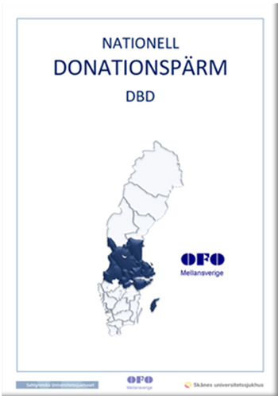
www.regionaltdonationscentrum.se

